Slide 1
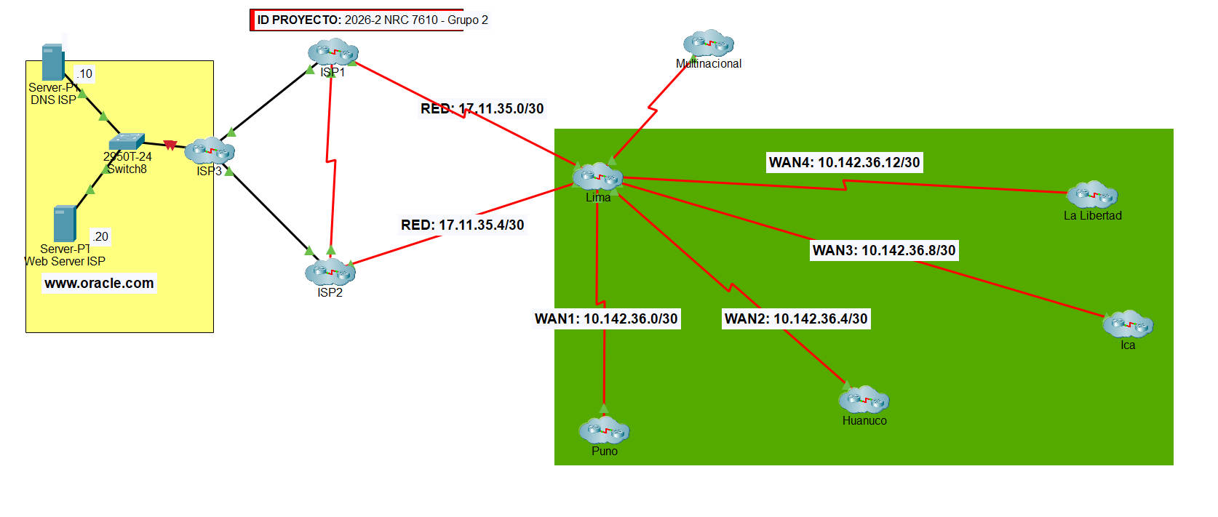
HITO 1 · REDES Y COMUNICACIONES DE DATOS
MIEMPRESA
Rediseño de la red de la casa matriz en Perú: Lima y cuatro sucursales
Grupo 2 · Sección 7610
Peirano Brun, José Antonio
Mayta Hancco, Rosy Nagely
Chávez Carrasco, Lionel Abraham
Bonifacio Jaramillo, Samuel Jesús
Flores Pinchi, José Fernando
Docente: Felix Gaspar Canales Arias · Octubre 2026
Topología WAN implementada en Cisco Packet Tracer
Notes:
Peirano Brun, José Antonio: Buenos días, profesor y compañeros. Somos el grupo 2 y vamos a presentar el rediseño de la red de MIEMPRESA en Perú, que tiene su sede principal en Lima y cuatro sucursales: La Libertad, Puno, Ica y Huánuco. Explicaremos el caso, el diseño físico y lógico, la implementación, los costos y la solución de respaldo en la nube.

Slide 2
El caso: una red que creció sin plan
01
5
10 años
1
de crecimiento sin un diseño integral ni documentación actualizada.
sedes en Perú: Lima y 4 sucursales
2 689
IP duplicadas
2
una sede nueva usó direcciones ya asignadas y ambas perdieron conectividad.
hosts proyectados con +25 % de crecimiento
8
Equipos dispares
3
tecnologías propietarias difíciles de integrar y de administrar.
áreas (VLAN) en la sede principal
Notes:
Peirano Brun, José Antonio: El problema de la empresa es que su red creció durante diez años sin un diseño integral. El caso más grave fue que una sede nueva usó direcciones IP que ya estaban asignadas a otra, y las dos perdieron conectividad. Además, tenía equipos de distintos fabricantes, difíciles de integrar. Nuestra solución considera cinco sedes y 2 689 hosts proyectados, porque a cada área le sumamos un 25 % de crecimiento. Solo en Lima hay ocho áreas, cada una con su propia VLAN.

Slide 3
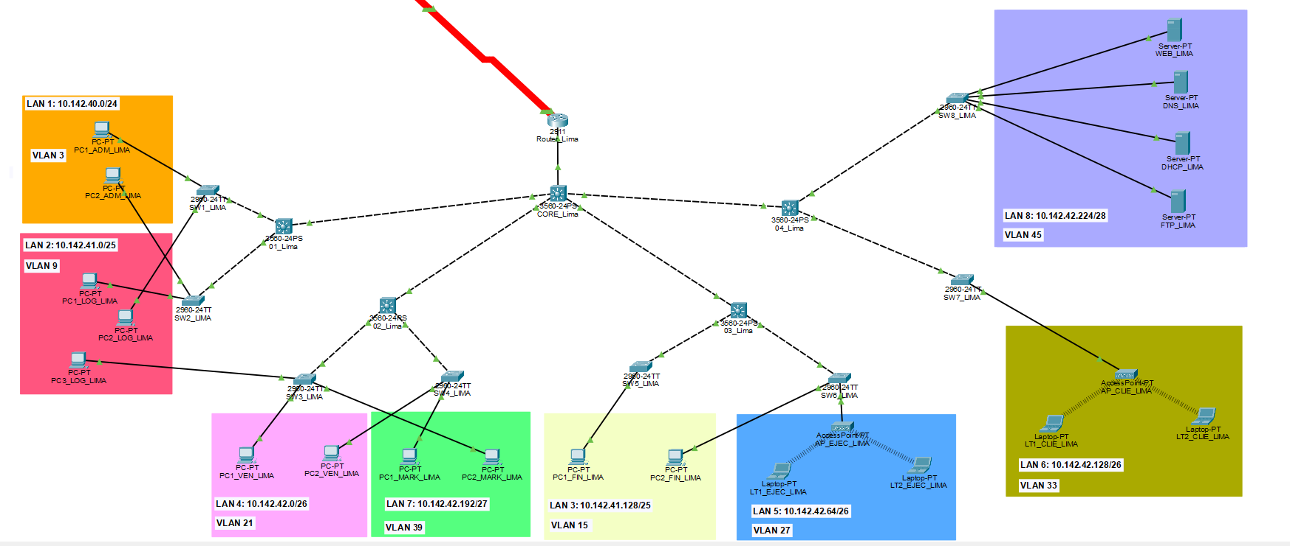
Diseño físico: WAN y sede principal
02
WAN en estrella
Lima se une a cada sucursal por un enlace serial /30 del bloque 10.142.36.0/22.
Lima: modelo de tres capas
Núcleo CORE 3560, cuatro switches 3560 de distribución y switches 2960 de acceso.
Medios: UTP Cat 6 en la LAN, serial en la WAN e inalámbrico 802.11 para los usuarios móviles.
Notes:
Chávez Carrasco, Lionel Abraham: En el diseño físico, la WAN es una topología en estrella: el router de Lima se conecta con el router de cada sucursal mediante un enlace serial, y cada enlace usa una red /30 del bloque 10.142.36.0/22. En Lima aplicamos un modelo de tres capas: un switch CORE 3560 en el núcleo, cuatro switches 3560 de distribución y switches 2960 en el acceso. En la LAN usamos cable UTP, en la WAN cable serial y, para los usuarios móviles, WiFi.

Slide 4
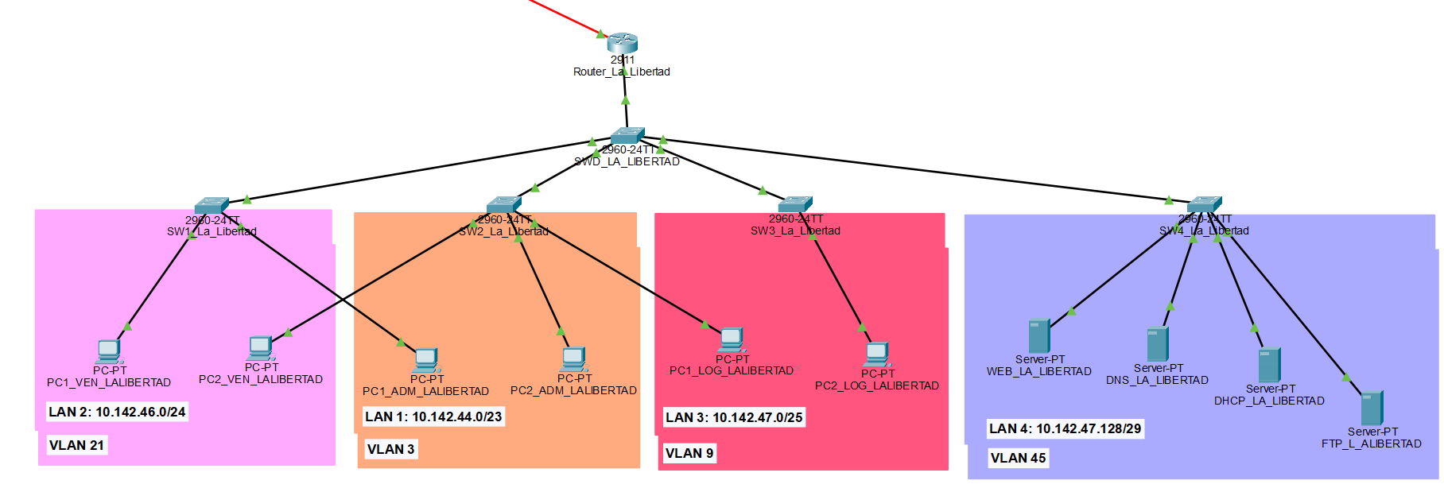
Diseño físico: sucursales
02
Ejemplo: La Libertad. Puno, Ica y Huánuco replican el mismo diseño.
Dos capas
Switch central 2960 y cuatro switches de acceso.
Router 2911
Conectado al switch central por un enlace troncal.
Cuatro áreas
Administración, Ventas, Logística y Servidores.
Notes:
Chávez Carrasco, Lionel Abraham: Las sucursales usan un modelo de dos capas: un switch central 2960 conectado al router por un enlace troncal, y cuatro switches de acceso para Administración, Ventas, Logística y Servidores. Las cuatro sucursales tienen el mismo diseño, así que cualquier mejora probada en una sucursal se puede replicar fácilmente en las demás.

Slide 5
Direccionamiento jerárquico con FLSM
03
Subred | Red /22 | Uso
S0 | 10.142.32.0 | Reservado
S1 | 10.142.36.0 | Redes WAN
S2 | 10.142.40.0 | Lima
S3 | 10.142.44.0 | La Libertad
S4 | 10.142.48.0 | Puno
S5 | 10.142.52.0 | Ica
S6 | 10.142.56.0 | Huánuco
S7 | 10.142.60.0 | Reserva
10.142.0.0/16
Bloque de la multinacional
3 bits prestados · 2³ = 8 subredes
10.142.32.0/19
Subred de Perú
3 bits prestados · 2³ = 8 subredes
/22 por sede
1 022 hosts por bloque
Luego, cada sede se divide con VLSM según sus áreas.
Notes:
Mayta Hancco, Rosy Nagely: Para el direccionamiento partimos del bloque 10.142.0.0/16 de la multinacional. Con FLSM prestamos tres bits y obtuvimos ocho subredes /19, una por país; a Perú le corresponde la 10.142.32.0/19. Luego volvimos a prestar tres bits y obtuvimos ocho bloques /22: uno para cada sede, uno para los enlaces WAN y dos de reserva. Así ninguna sede puede repetir las direcciones de otra.

Slide 6
VLSM de la sede principal (Lima)
03
Área | VLAN | Hosts +25 % | Red | Gateway
Administración | 3 | 200 | 10.142.40.0/24 | 10.142.40.1
Logística | 9 | 113 | 10.142.41.0/25 | 10.142.41.1
Finanzas | 15 | 108 | 10.142.41.128/25 | 10.142.41.129
Ventas | 21 | 53 | 10.142.42.0/26 | 10.142.42.1
WiFi Ejecutivos | 27 | 45 | 10.142.42.64/26 | 10.142.42.65
WiFi Clientes | 33 | 37 | 10.142.42.128/26 | 10.142.42.129
Marketing | 39 | 18 | 10.142.42.192/27 | 10.142.42.193
Servidores | 45 | 13 | 10.142.42.224/28 | 10.142.42.225
Enlace CORE–Router | – | 2 | 10.142.42.240/30 | .241 / .242
Regla aplicada
Se asignan primero las subredes más grandes.
El gateway es siempre la primera IP utilizable.
El enlace al router usa una /30: solo necesita 2 direcciones.
Notes:
Mayta Hancco, Rosy Nagely: Dentro de cada sede aplicamos VLSM, asignando primero las redes más grandes. En Lima, Administración necesita 200 hosts y recibe una /24, mientras que Servidores necesita 13 y recibe una /28. El gateway de cada red es su primera IP utilizable, y el enlace entre el CORE y el router usa una /30.

Slide 7
VLSM de las sucursales
03
Sede | Administración · V3 | Ventas · V21 | Logística · V9 | Servidores · V45
La Libertad | 10.142.44.0/23 | 10.142.46.0/24 | 10.142.47.0/25 | 10.142.47.128/29
Puno | 10.142.48.0/23 | 10.142.50.0/24 | 10.142.51.0/26 | 10.142.51.64/29
Ica | 10.142.52.0/23 | 10.142.54.0/25 | 10.142.54.128/26 | 10.142.54.192/29
Huánuco | 10.142.56.0/24 | 10.142.57.0/25 | 10.142.57.128/26 | 10.142.57.192/29
Mismos ID de VLAN
en todas las sedes: más fácil de administrar.
Sin conflictos
porque las VLAN quedan separadas por routers.
Gateway
en la primera IP de cada red (sub-interfaz del router).
Notes:
Mayta Hancco, Rosy Nagely: En las sucursales hicimos lo mismo con sus cuatro áreas, y usamos los mismos números de VLAN en todas las sedes para facilitar la administración.

Slide 8
VLANs y enlaces troncales
04
3
9
15
21
Puerto de acceso
PC, servidor o AP: una sola VLAN.
Administración
Logística
Finanzas
Ventas
switchport mode access
switchport access vlan 21
27
33
39
45
WiFi Ejecutivos
WiFi Clientes
Marketing
Servidores
Enlace troncal 802.1Q
Entre switches y hacia el router: varias VLAN por un cable.
VLAN de Lima. Las sucursales usan 3, 9, 21 y 45.
switchport trunk encapsulation dot1q (solo 3560)
switchport mode trunk
Notes:
Bonifacio Jaramillo, Samuel Jesús: En la implementación, los puertos donde se conectan PCs, servidores o access points van en modo acceso, en una sola VLAN. Los enlaces entre switches y hacia el router son troncales 802.1Q, que llevan varias VLAN por un mismo cable. En los 3560 primero hay que indicar el encapsulamiento dot1q, porque también soportan ISL.

Slide 9
Enrutamiento InterVLAN
04
Lima · switch capa 3
Sucursales · router-on-a-stick
CORE 3560 con una SVI por VLAN como gateway e ip routing. El puerto hacia el router es enrutado (no switchport).
Router 2911 con una sub-interfaz por VLAN sobre Gi0/0, que llega como troncal desde el switch central.
interface vlan 15
ip address 10.142.41.129 255.255.255.128
no shutdown
ip routing
interface gig0/0.21
encapsulation dot1Q 21
ip address 10.142.46.1 255.255.255.0
Lima tiene 8 VLAN y más tráfico; las sucursales, 4 VLAN: router-on-a-stick basta y cuesta menos.
Notes:
Bonifacio Jaramillo, Samuel Jesús: Para el enrutamiento entre VLAN, en Lima el CORE tiene una SVI por VLAN, que funciona como gateway, y el comando ip routing. Su puerto hacia el router es un puerto enrutado. En las sucursales usamos router-on-a-stick: el router tiene una sub-interfaz por VLAN con encapsulation dot1Q.

Slide 10
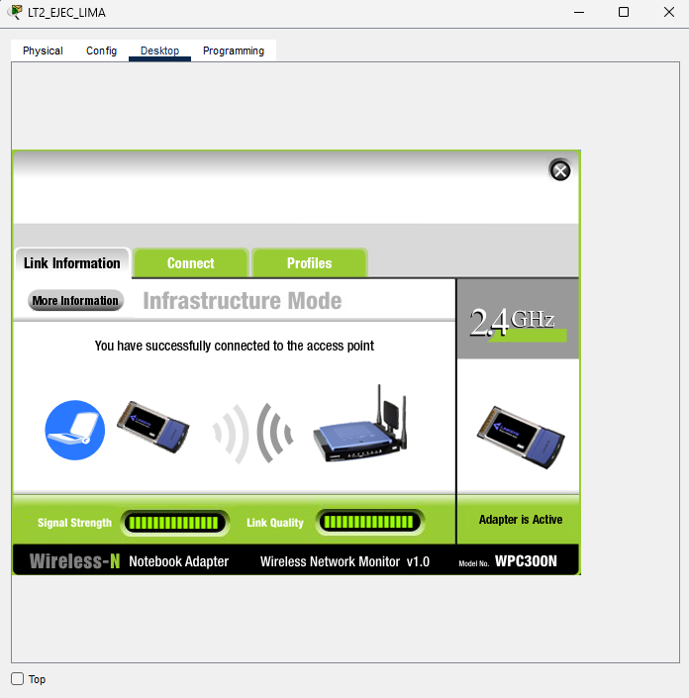
Redes inalámbricas en Lima
05
AP_EJEC_LIMA
SSID: ejecutivos · VLAN 27 · 10.142.42.64/26
AP_CLIE_LIMA
SSID: clientes · VLAN 33 · 10.142.42.128/26
WPA2-PSK
AES
WPC300N
autenticación
cifrado
tarjeta de las laptops
Laptop asociada al AP con WPA2
Notes:
Bonifacio Jaramillo, Samuel Jesús: En Lima hay dos redes inalámbricas, una para ejecutivos y otra para clientes, protegidas con WPA2-PSK y cifrado AES.

Slide 11
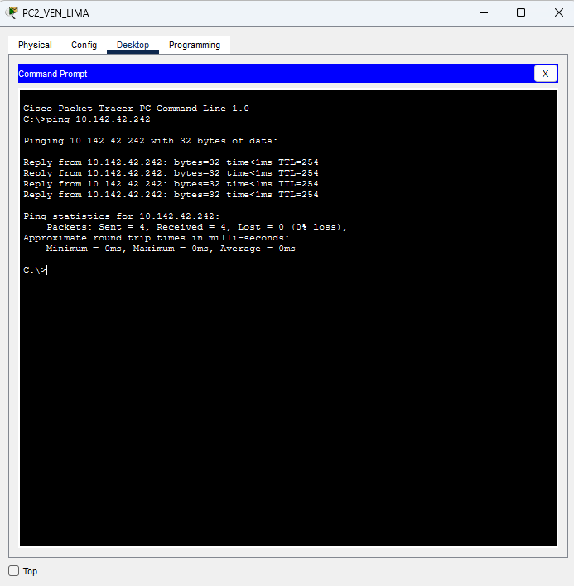
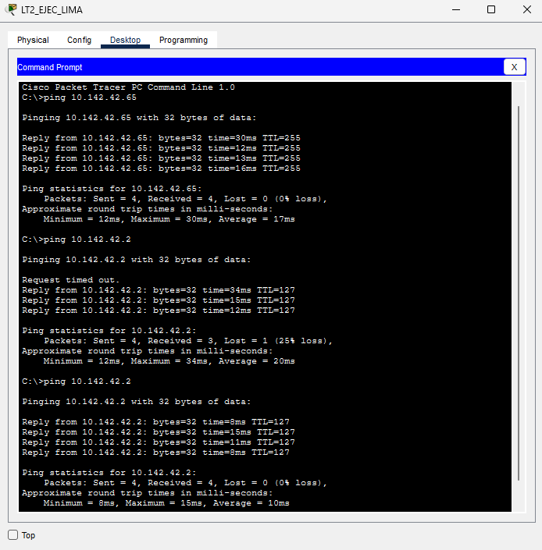
Pruebas de conectividad
05
Inter-VLAN en Lima: Administración → Logística y → Finanzas, ambos exitosos.
Qué demuestran
Ping de un PC de Ventas al router: 0 % de pérdida, pasando por el CORE.
Laptop WiFi alcanza su gateway y un PC de otra VLAN.
El mismo resultado se obtuvo en las cuatro sucursales.
Notes:
Bonifacio Jaramillo, Samuel Jesús: Finalmente, validamos todo con pings: entre VLAN distintas, desde un PC hasta el router y desde una laptop WiFi. Todas las pruebas fueron exitosas, también en las cuatro sucursales.

Slide 12
Dimensionamiento y costos
06
Calculado con los hosts reales (+25 %): switches = hosts ÷ 24 puertos; 1 AP cada 25 usuarios WiFi.
112
11
5
4
switches de acceso 2960
switches 3560 y centrales
routers 2911 + 6 HWIC-2T
access points en Lima
US$ 53 835
Precios de equipos reacondicionados: los modelos del simulador ya están descontinuados.
El cableado de 2 607 puntos de red es el mayor costo.
No incluye PCs ni servidores existentes.
inversión referencial en infraestructura de red
Notes:
Flores Pinchi, José Fernando: En el simulador usamos pocos equipos, pero para la empresa real dimensionamos la red con los hosts proyectados: dividimos los hosts entre los 24 puertos de cada switch. Así obtuvimos 112 switches de acceso, 11 switches entre 3560 y centrales, 5 routers y 4 access points, con una inversión referencial de 53 835 dólares. Los precios son referenciales, de equipos reacondicionados, porque los modelos del simulador ya están descontinuados.

Slide 13
Respaldo en la nube
07
Matriz ponderada (1 a 5)
Costo 30 % · Seguridad 25 % · Durabilidad 20 % · Ubicación 15 % · Escalabilidad 10 %
AWS
4.55
Azure
4.85
Google Cloud
4.60
Elegido: Microsoft Azure (Blob Cool + Archive) con Azure Backup y política de ciclo de vida a 30 días.
500 GB en acceso poco frecuente + 1 500 GB en archivo
Notes:
Flores Pinchi, José Fernando: Para el respaldo en la nube comparamos AWS, Azure y Google Cloud con una matriz ponderada, donde el costo pesa un 30 %. Azure obtuvo el mayor puntaje, 4.85, y el menor costo mensual en nuestro escenario.

Slide 14
CONCLUSIONES
1
FLSM y VLSM eliminan la duplicidad de IP y dejan un 25 % de crecimiento.
Gracias
2
Las VLAN separan cada área; el InterVLAN se adapta al tamaño de cada sede.
¿Preguntas?
3
La red se validó con pruebas de ping y se respalda en Azure al menor costo.
Grupo 2 · Redes y Comunicaciones de Datos
Notes:
Flores Pinchi, José Fernando: En conclusión, el direccionamiento jerárquico elimina la duplicidad de IP, las VLAN separan cada área y la red quedó validada con las pruebas. Muchas gracias, quedamos atentos a sus preguntas.

